Slide 1
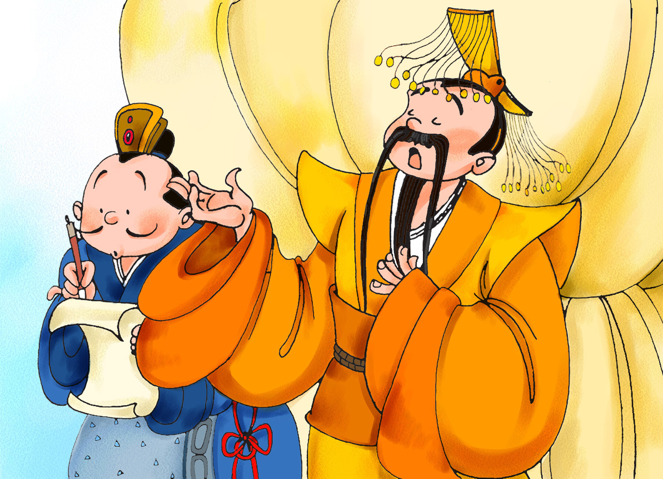
玉皇大帝要选十二生肖。新年那天，
他请动物来南天门吃午饭。

Slide 2
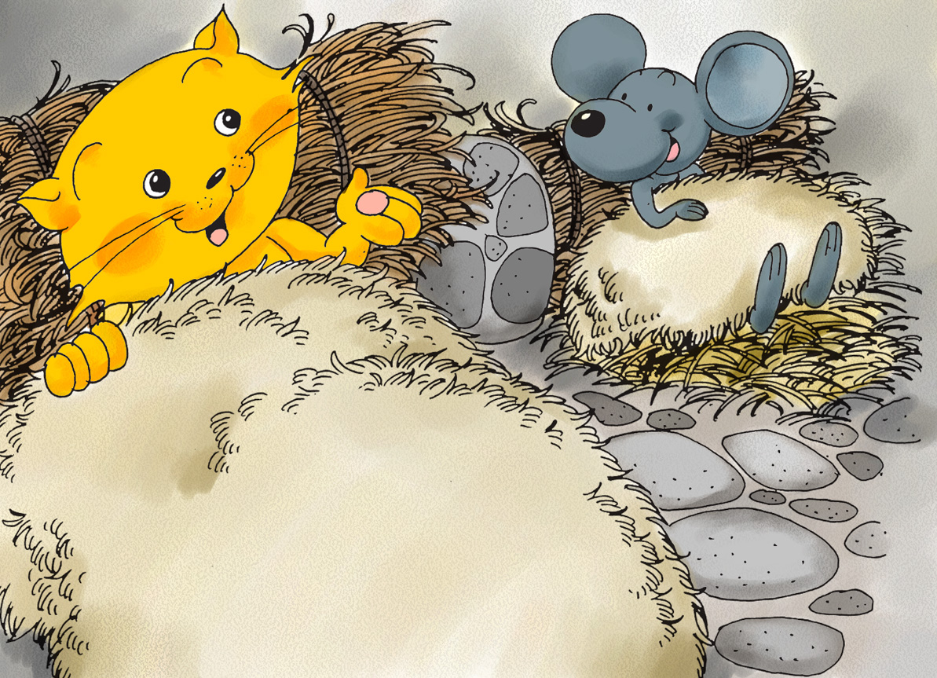
猫和老鼠是好朋友。牠们俩儿
说好了，新年早上一起去南天门。

Slide 3
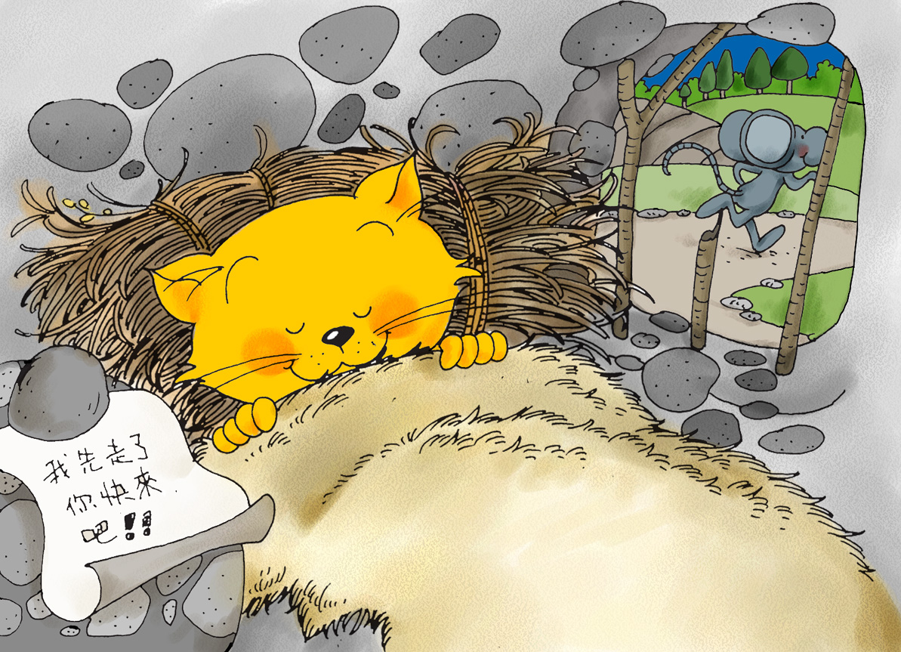
可是，除夕晚上老鼠睡不著，牠就
起来，先跑到南天门去了。

Slide 4
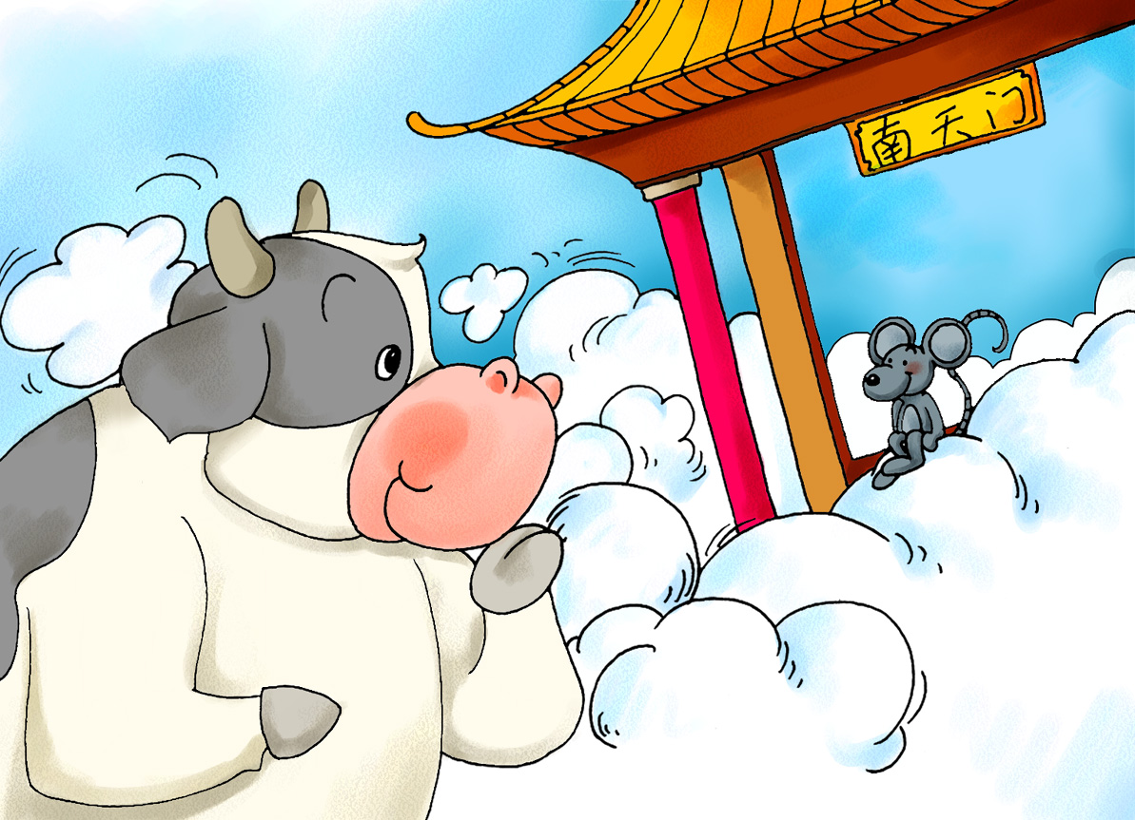
天还很黑，牛就起来了。
牛第二个到南天门。

Slide 5
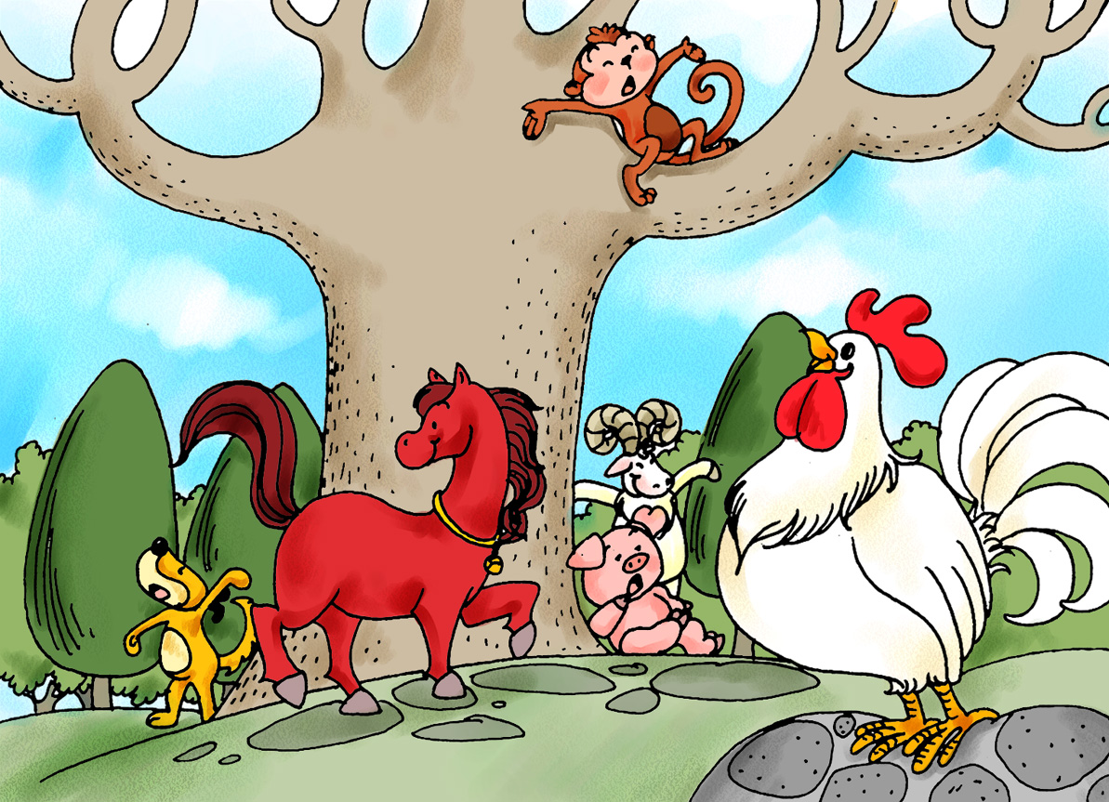
天亮了，
鸡把马、羊、猴子、狗和猪都
叫起来了。

Slide 6
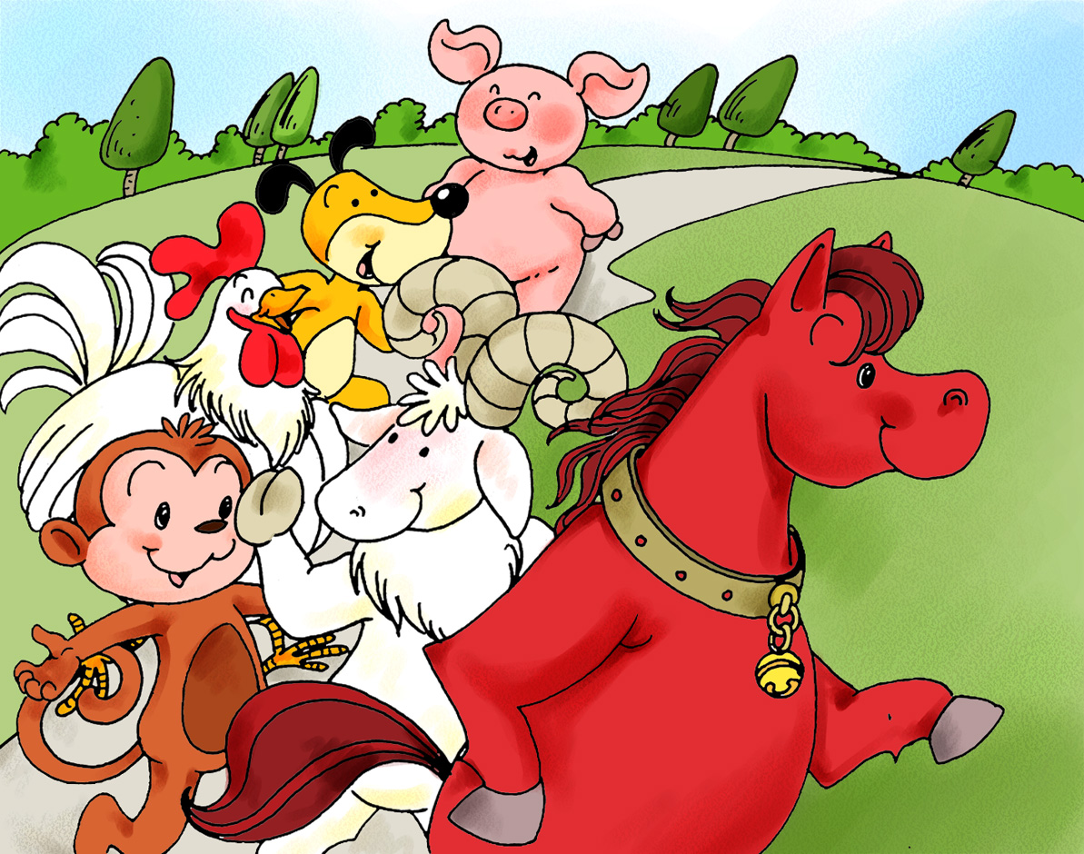
马走在最前面，猪跟在最后头。
这六只动物一起来到了南天门。

Slide 7
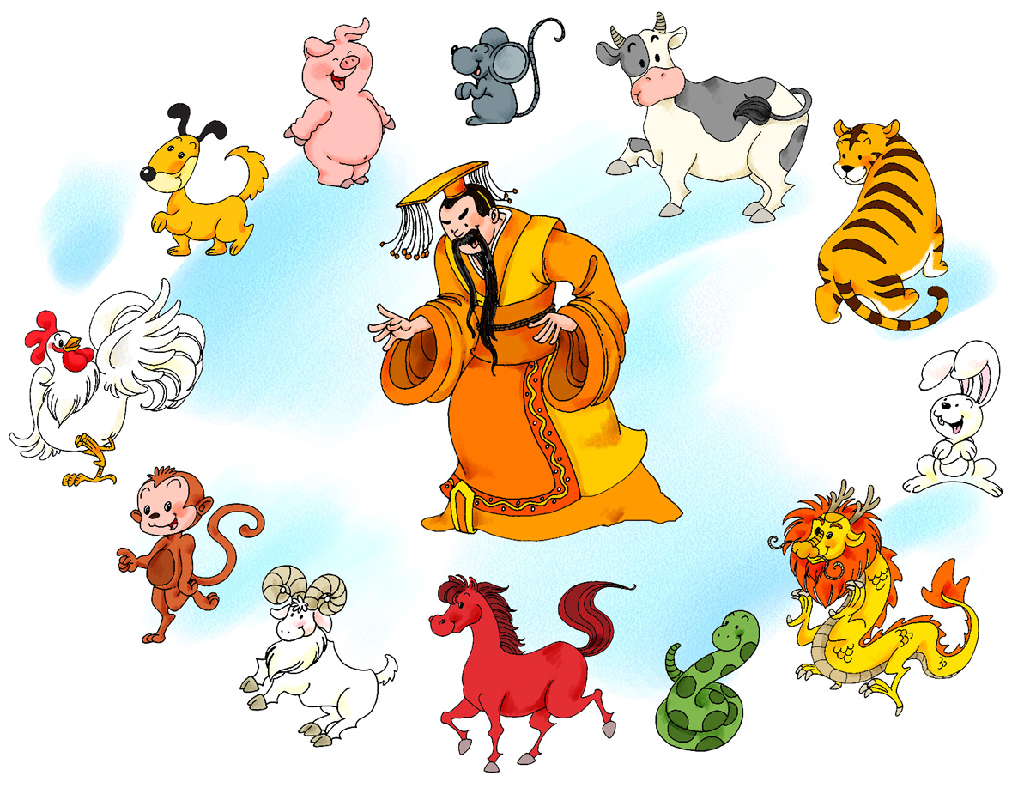
到了中午，玉皇大帝说：「恭喜你们！
你们十二种动物就是十二生肖了。

Slide 8
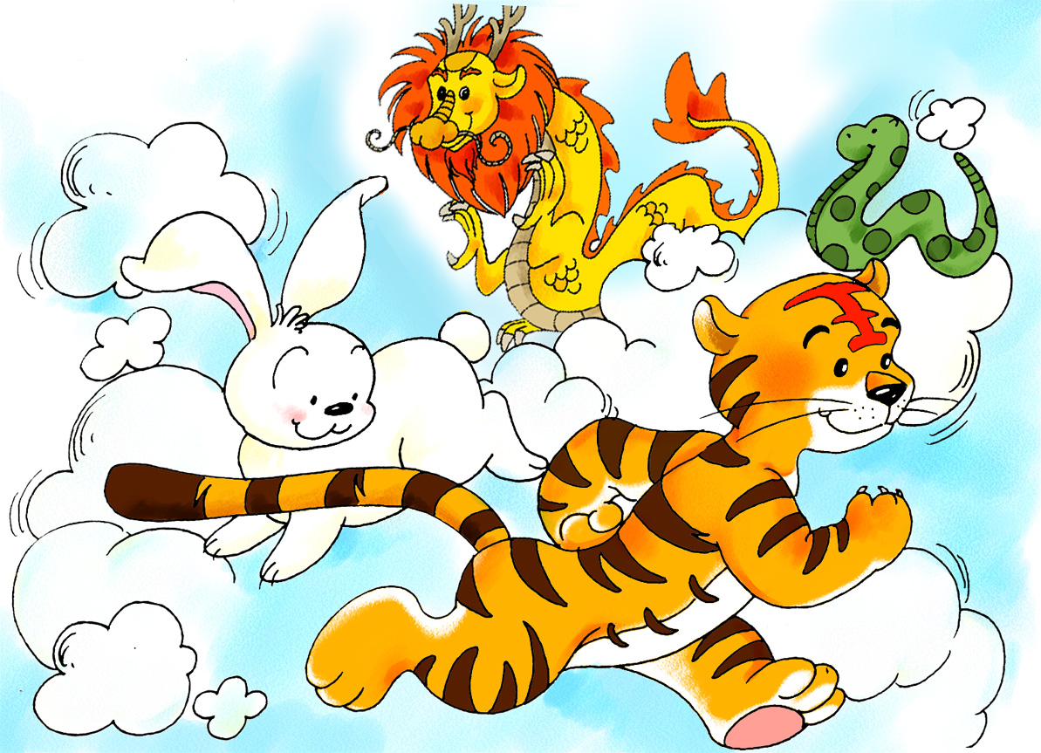
过了一会儿，老虎跑来了，兔子
跳来了，龙飞来了，蛇也爬来了。

Slide 9
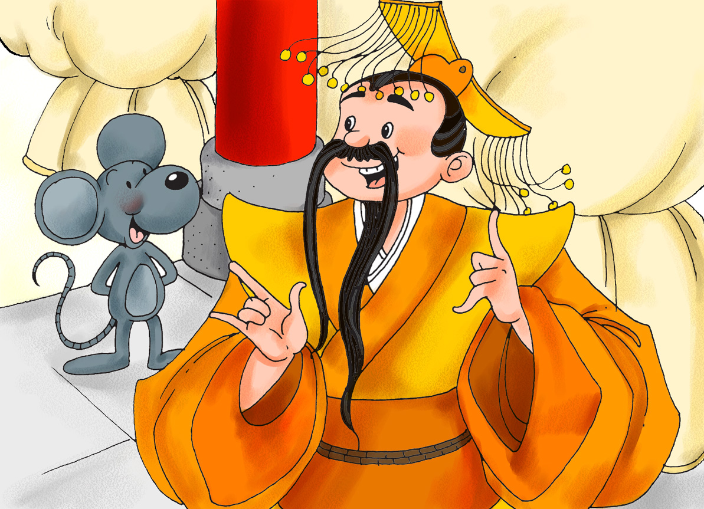
老鼠第一个到，今年就叫鼠年，以后就
照鼠牛虎兔龙蛇马羊猴鸡狗猪的顺序
一直轮下去。

Slide 10
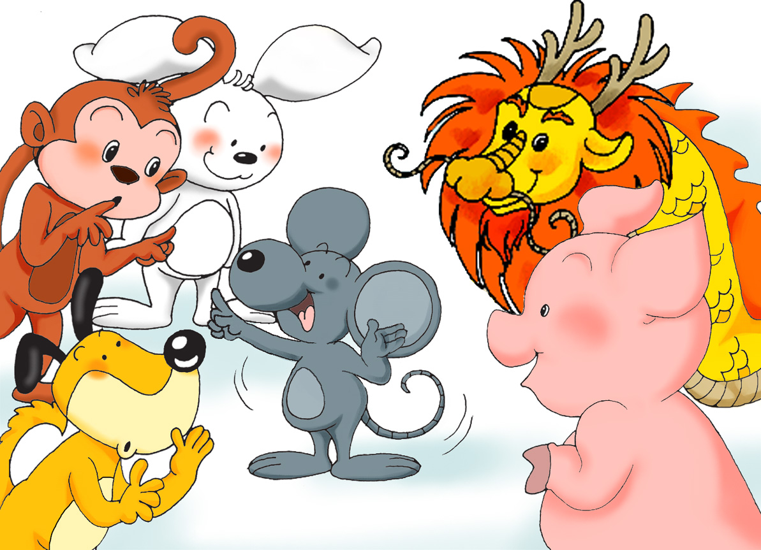

大家沒看见猫，就问： 「猫怎么
沒来？」老鼠说：「牠还在睡觉，
我沒叫醒牠。」

Slide 11
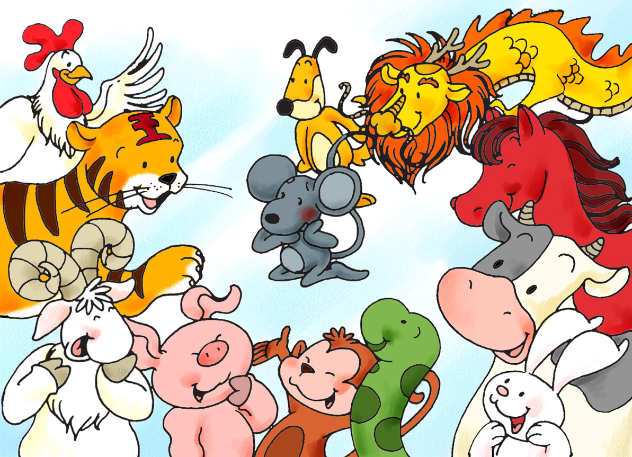
大家说：「啊哈！你完蛋了！你
完蛋了！猫不会原谅你的。」

Slide 12
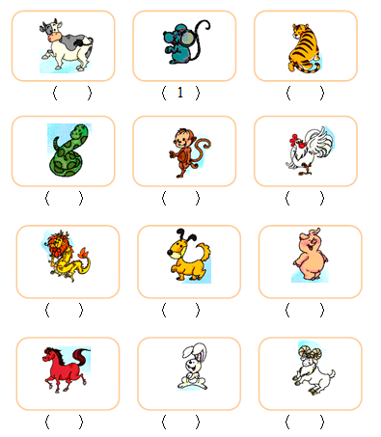

Slide 13
爬山

Slide 14
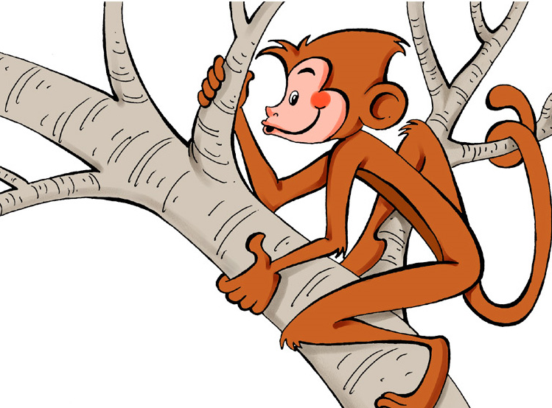
shù
爬树

Slide 15
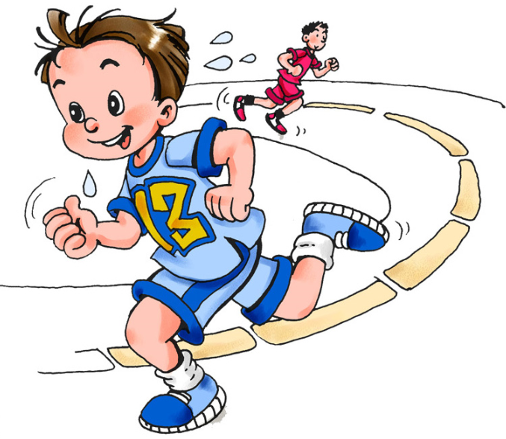
sài
赛跑

Slide 16
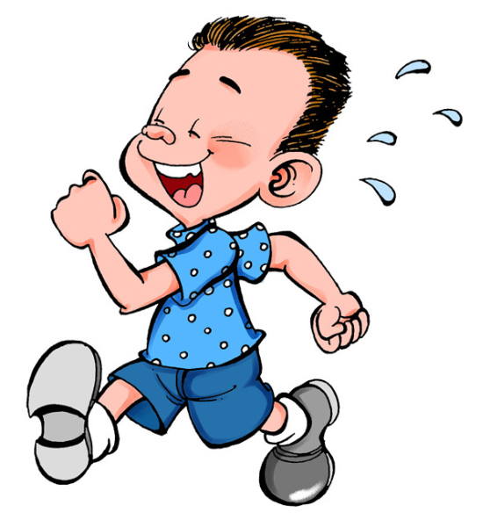
bù
跑步

Slide 17
wǔ
跳舞

Slide 18


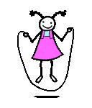
shéng
跳绳

Slide 19
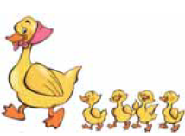
跟著走

Slide 20
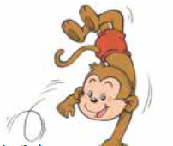
fān dǒu
翻 跟斗

Slide 21
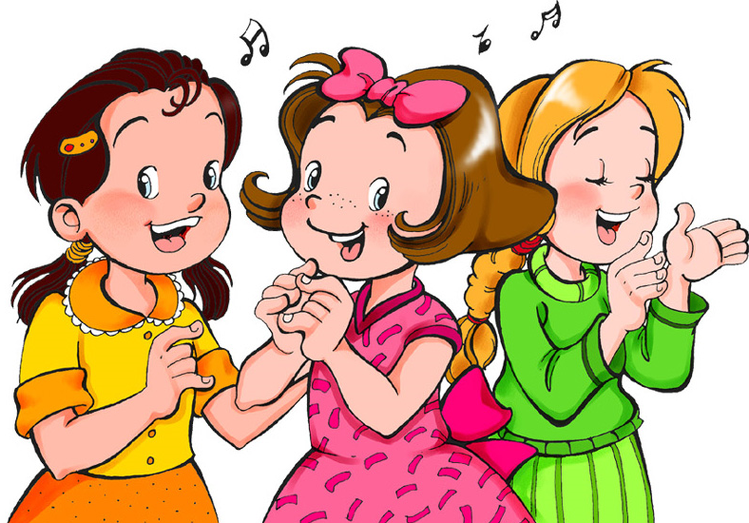
一起唱歌

Slide 22
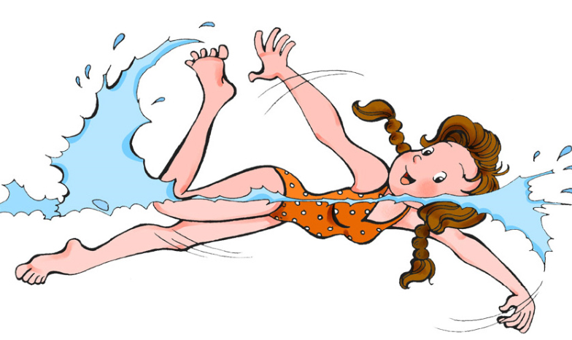
yǒng
游泳

Slide 23
yǒng chí
游 泳池

Slide 24
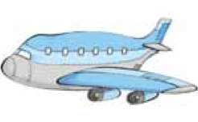
jī
飞 机

Slide 25
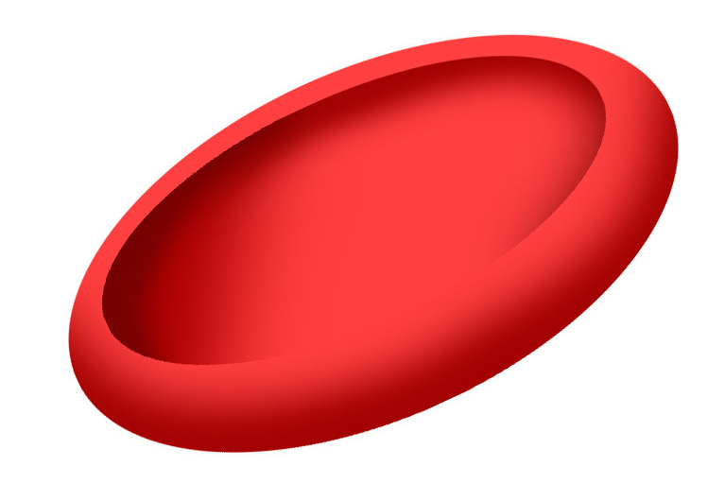
pán
飞盘

Slide 26
黑色

Slide 27

yè
黑夜

Slide 28
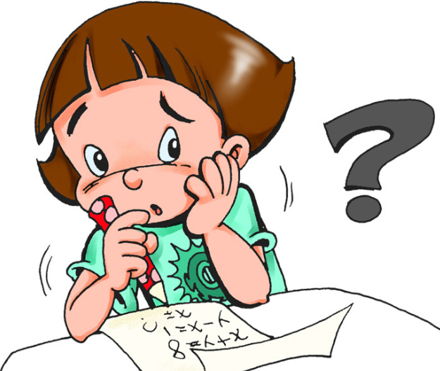
bàn
怎么办

Slide 29
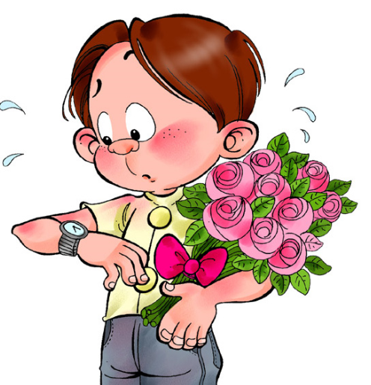
怎么

Slide 30
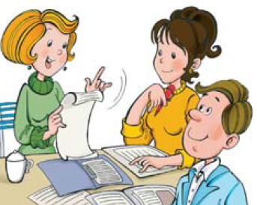
开会

Slide 31
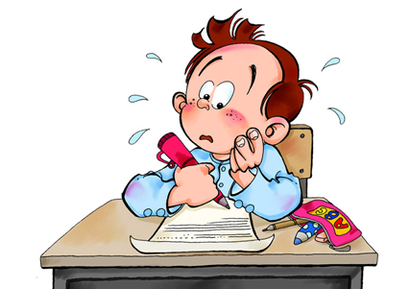
不会

Slide 32
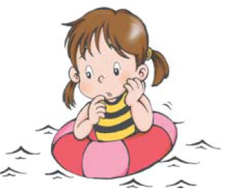
yǒng
不会游泳

Slide 33
青蛙

Slide 34
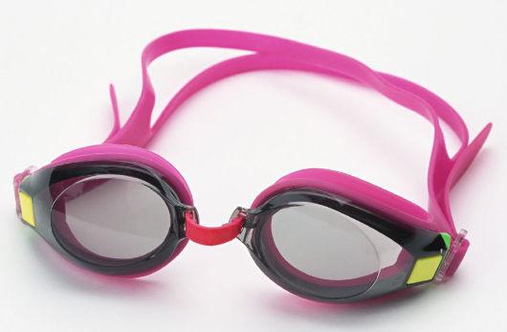
jìng
蛙镜

